Slide 1


Modelo de clasificación GRUPO 5
Minería de datos
Grado en Estadística
- Mario Aragón (maragonvalderrama@gmail.com), (G05 mariovalde)
- Laura Belmonte (laura.Belmonte@estudiantat.upc.edu), (G05, laurabelvel)
- Siling Guo (siling.guo@estudiantat.upc.edu), (G05, silinguo)
- Melissa Vargas (melissa.Vargas@estudiantat.upc.edu), (G05, matildasanchez)
- Wenjia Ye (wenjia.ye@estudiantat.upc.edu), (G05, wenjiaye03)
Enlace Github

Slide 2

ENTENDIMIENTO DE NEGOCIO
Resumen del problema | Clasificar clientes bancarios según riesgo de abandono mediante variables del usuario.
Contexto de aplicación | Identidad Bancaria busca identificar causas del abandono de sus clientes
Objetivo principal | Modelizar la pérdida de clientes (churn) en función de variables del usuario.
Objetivos secundarios | • Analizar la estructura de los datos. • Identificar relaciones entre variables. • Evaluar la influencia de las variables en la permanencia del cliente.
KPIs de control (modelo) | • Accuracy • Precision • Recall / F1-Score • AUC-ROC
KPI de negocio | Tasa de retención de clientes.

Slide 3
FRAMEWORK METODOLÓGICO
Metodología: CRISP-DM (Cross Industry Standard Process for Data Mining)
Enfoque: Trabajo colaborativo con asignación de responsables por fase
Business understanding – Todo el equipo
Data understanding - Todo el equipo
Diseño del metadata – Melissa EDA– Wenjia y Siling
Data preparation
Imputación missings – Mario y Laura
Tratatamiento Outliers – Mario, Laura y Melissa
Feature Engineering– Wenjia, Melissa
KNN - Siling, Laura
Naive Bayes- - Melissa, Wenjia
Association Rules - Mario
Classification tree – Laura, Mario
Xgboost – Wenjia, Melissa, Mario, Siling
Random forest – Wenjia, Melissa
GLM – Mario, Melissa, Wenjia
SVM – Mario, Laura, Wenjia

Slide 4
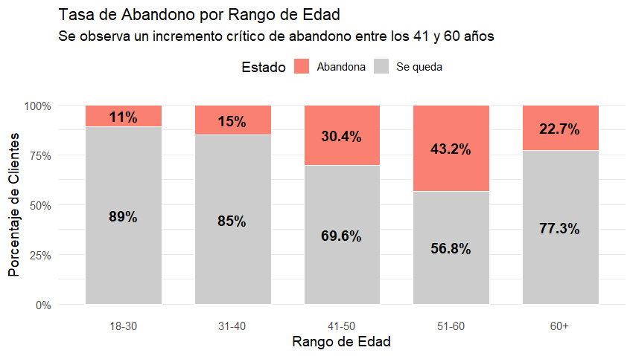
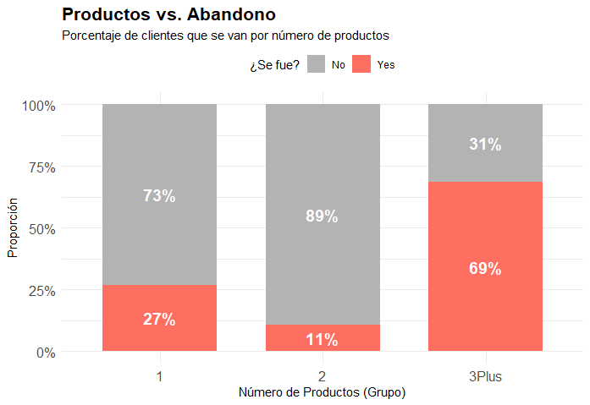
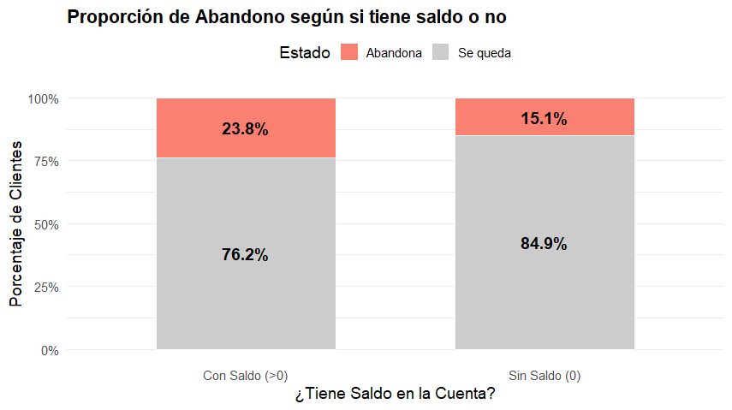
Actualizaciones en el ADVANCED PREPROCESSING
Missings: mantenemos imputación por MICE
Outliers: los mantenemos dado que entran dentro de la aleatoriedad
Búsqueda de duplicados: NO se encuentran duplicados
Ingeniería de variables: patrones detectados

Slide 5
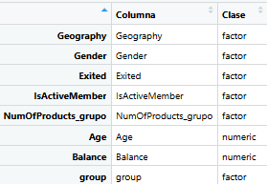
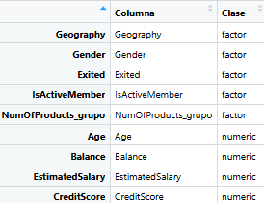
PREPARACIÓN PARA EL MODELADO
METODOLOGÍA ESTÁNDAR
- Dividir en train2 (70%=> 4900 filas) y test 2 (30%=>2100 files)
- Trabajar con Cross Validation (5-10 folds) en traint
- Evaluar en test2
Variables altamente significativas
Añadimos dos variables no significativas por poco
BBDD reducida
BBDD reducida plus
POLÍTICA DE BALANCEO
Para modelos en los que tenga sentido balancear:
Probar distintos niveles de balanceo en ROSE y SMOTE (previa dummyficación en este último caso).
Comparar los KPI con nivel de balanceo óptimo y sin balancear
Elección del modelo ganador

Slide 6
Árbol de desición
Característica | Valor
Balanceo | Sí (ROSE: 43-57)
Umbral de discriminación | 0.43
Escalado de numéricas | Sí
Cross Validation | Sí (10 folds)
Criterio para dividir nodos | Índice de Gini
Parámetro de complejidad Cp | Optimizado vía CV=> 0.004039924
Número total de nodos | 27
Número de hojas | 14
Tamáño mínimo de hoja | 15
KPI | Valor
F1 train | 0.4870878
F1 test | 0.4990826
Recall train | 0.607
Recall test | 0.61678
Sprecificity_train | 0.769982
Specificity test | 0.7727
Accuracy train | 0.7365306
Accuracy test | 0.74

Slide 7
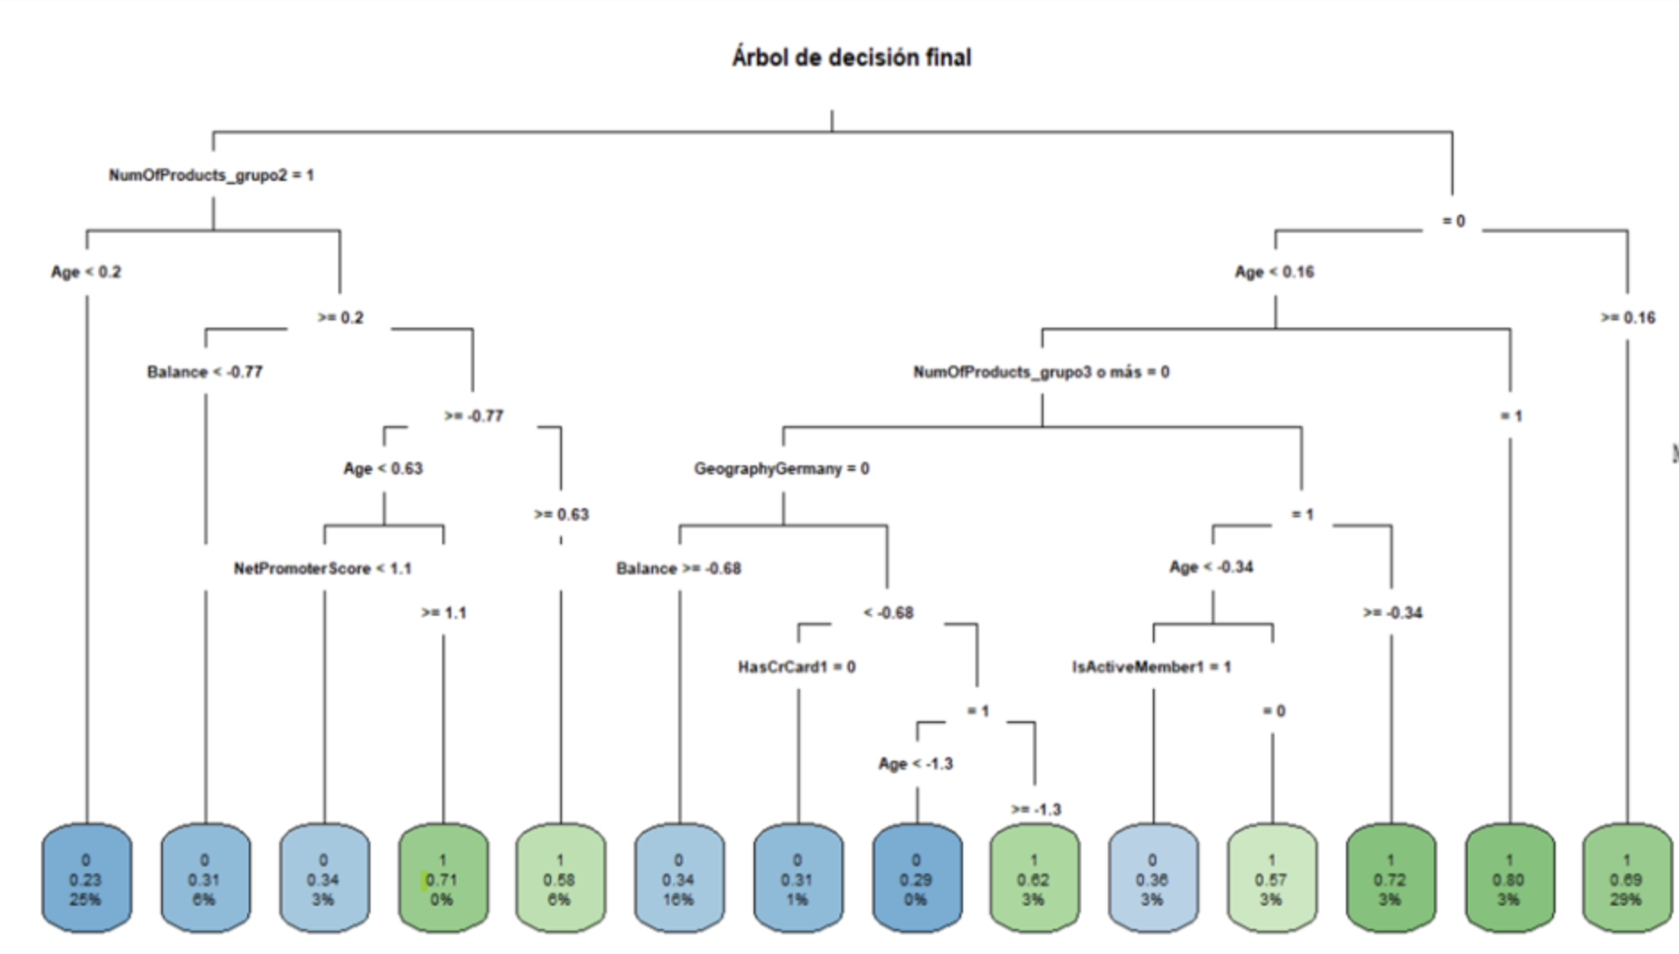
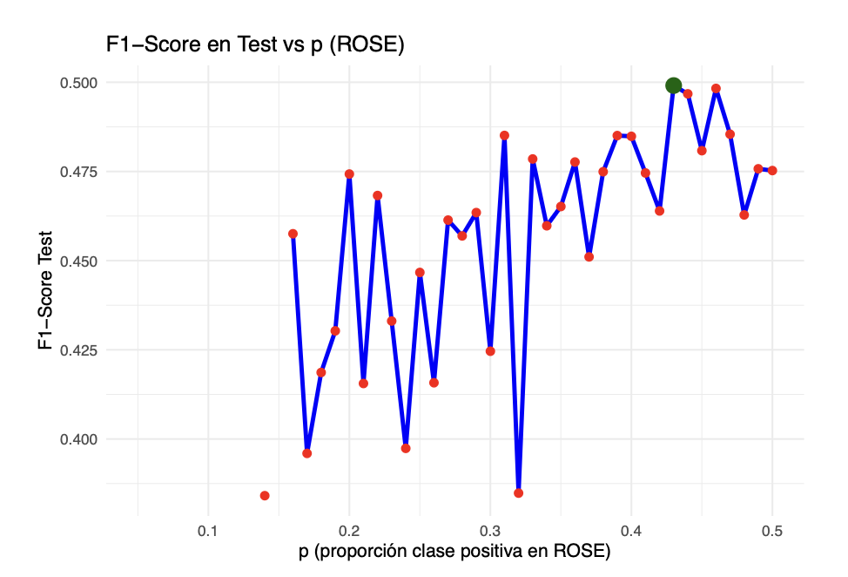
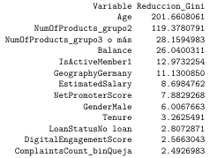
Las variables más importantes
demográficas
relación con el banco

Slide 8
Random Forest
      Data completo. Métricas no destacables.
      Reducción 1: varImp + variables significativas (estadisticamente).
Reduccción 2: Dataset reducido.
      FAMD Mucho Overfitting.
      Balanceo de datos Peores que sin balancear+overfitting.
Caracteristicas del mejor:
No hay overfitting y es estable.
Tuning de hiperparémetros.
Hiperparémetros: maxnode=45 ; nodesize:20 ; mtry=5.
Number of trees: 500 i No. of variables tried at each split: 5.
Métricas obtenidas con p=0,06.
Dataset Error_rate Accuracy Precision Recall_Sensitivity Specificity F1_Score
1 Train2 0.2071429 0.7928571 0.500000 0.5783251 0.8489060 0.5363180
2 Test2 0.2200000 0.7800000 0.473161 0.5471264 0.8408408 0.5074627

Slide 9
XGBoost
      Data completo.
      Reducción 1: varImp + variables significativas (estadisticamente).
Reduccción 2: Dataset reducido.
Variable HasBalance
Otras variables creadas como Age categorizada y diversas combinaciones de variables.
ClassWeights 1:4
Caracteristicas:
No hay overfitting y es estable.
Dummy & Scale
Tuning de hiperparémetros.
Métricas obtenidas con p=0.52.
eta = 0.05
max_depth = 4
subsample = 0.7,
colsample_bytree = 0.7 scale_pos_weight = 4
Dataset Error_rate Accuracy Precision Recall_Sensitivity Specificity F1_Score
1 Train2 0.2328571 0.7671429 0.4483231 0.6616162 0.7938619 0.5344757
2 Test2 0.2428571 0.7571429 0.4606918 0.6369565 0.7908537 0.5346715
Dataset Error_rate Accuracy Precision Recall_Sensitivity Specificity F1_Score
1 Train2 0.2775510 0.7224490 0.3984632 0.7333333 0.7196931 0.5163585
2 Test2 0.2914286 0.7085714 0.4025641 0.6826087 0.7158537 0.5064516
p=0.47

Slide 10
GLM
Se ha probado 4 enlaces: logit, probit, cloglog y cauchy. No much difference
Se decidió quedarse con el probit. Ligero aumento en recall.
Data reducido_plus Peor
Data reducido Mejores resultados.
Balance F1 MUUUUUY bajo
Scale, Dummys de las variables categóricas. No afecta en las métricas.
Características:
El punto de corte óptimo es: p=0.2071429.
Métricas obtenidas:
Dataset Error_rate Accuracy Precision Recall_Sensitivity Specificity F1_Score
1 Train2 0.3273469 0.6726531 0.3516373 0.6876847 0.6687259 0.4653333
2 Test2 0.3261905 0.6738095 0.3549884 0.7034483 0.6660661 0.4718581

Slide 11
SVM
Data reducido_plus i data_rf. Overffit
Data reducido Mejores resultados.
Class_weigths 1:3
Radial
Lineal i Polinomial
Características:
Scale, Dummys de las variables categóricas.
Hiperparámetro tunig: Best gamma 0.02 i Cost=10.
El punto de corte óptimo es p=0.2071429.
Métricas obtenidas:
Dataset Error_rate Accuracy Precision Recall_Sensitivity Specificity F1_Score
1 Train2 0.2793878 0.7206122 0.3940120 0.6482759 0.7395109 0.4901304
2 Test2 0.2900000 0.7100000 0.3788301 0.6252874 0.7321321 0.4718127

Slide 12

Asignaciones del AR
🤔​Se intentó forzar las reglas para Exited=1 con confianza minima de 0.5
❌​Los resultados no mejoraban el modelo sin forzar.
🤔​Se intentó forzar las reglas para Exited=0 con confianza de 1
❌​Los resultados no mejoraban el modelo sin forzar.
​🤔 Se intentó forzar las reglas para ambos Exited a la vez
❌​Los resultados no mejoraban el modelo sin forzar.

Slide 13
Mejores modelos i métodos
👑
 | GLM |  | XGBoost
 | train2 | test2 | train2 | test2
Error_rate | 0.3273469 | 0.3273469 | 0.277551 | 0.2914286
Accuracy | 0.6726531 | 0.6738095 | 0.722449 | 0.7085714
Precision | 0.3516373 | 0.3549884 | 0.3984632 | 0.4025641
Recall_Sensitivity | 0.6876847 | 0.7034483 | 0.7333333 | 0.6826087
Specificity | 0.6687259 | 0.6660661 | 0.7196931 | 0.7158537
F1_Score | 0.4653333 | 0.4718581 | 0.5163585 | 0.5064516
🤔
Recall_Sensitivity similares
Computacionalmente menos cosotoso
Mejor accuracy
Mejor specificity
Mejor en general
F1 más alto

Slide 14
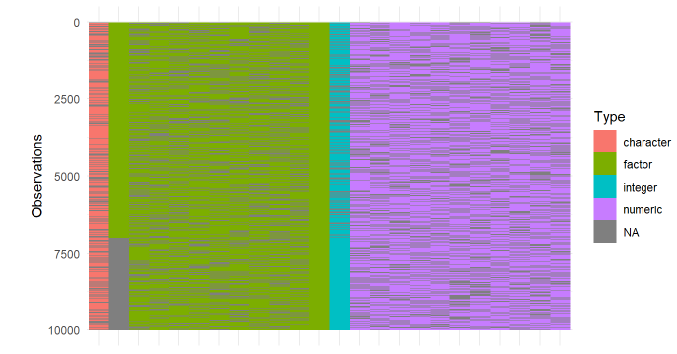
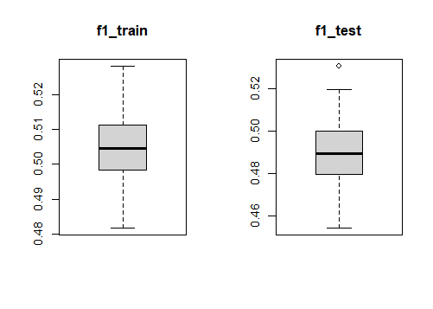
Valoraciones de los resultados
Obstáculos en la modelización:
Elevada proporción de NA: Pérdida de información y relaciones en los datos imputados artificialmente
Muestra muy limitada:
Únicamente 7000 datos para entrenar y validar. Entrenamiento con el 70% de los datos (4900) filas.

